Slide 1
第三章 MyBatis
授课教师：陈恒
大连外国语大学

Slide 2
本章目标
了解MyBatis的工作原理
掌握MyBatis的环境构建
掌握SSM框架的整合开发
了解MyBatis的核心配置文件的配置信息
掌握MyBatis的SQL映射文件的编写
熟悉级联查询的MyBatis实现
掌握MyBatis的动态SQL的编写

Slide 3
本章内容
3.1 MyBatis简介
3.2 MyBatis的环境构建
3.3 MyBatis的工作原理
3.4 MyBatis的核心配置
3.5 使用Eclipse开发MyBatis入门程序
3.6 SSM框架整合开发
3.7 使用MyBatis Generator插件自动生成映射文件
3.8 映射器概述
3.9 <select>元素
3.10 <insert>、<update>、<delete>以及<sql>元素
3.11 级联查询
3.12 动态SQL
3.13 MyBatis的缓存机制

Slide 4
3.1 MyBatis简介
MyBatis本是apache的一个开源项目iBatis，2010年这个项目由apache software foundation迁移到google code，并改名为MyBatis。
MyBatis是一个基于Java的持久层框架。MyBatis提供的持久层框架包括SQL Maps和Data Access Objects（DAO），它消除了几乎所有的JDBC代码和参数的手工设置以及结果集的检索。MyBatis使用简单的XML或注解用于配置和原始映射，将接口和Java的POJOs（Plain Old Java Objects，普通的Java对象）映射成数据库中的记录。

Slide 5
本章内容
3.1 MyBatis简介
3.2 MyBatis的环境构建
3.3 MyBatis的工作原理
3.4 MyBatis的核心配置
3.5 使用Eclipse开发MyBatis入门程序
3.6 SSM框架整合开发
3.7 使用MyBatis Generator插件自动生成映射文件
3.8 映射器概述
3.9 <select>元素
3.10 <insert>、<update>、<delete>以及<sql>元素
3.11 级联查询
3.12 动态SQL
3.13 MyBatis的缓存机制

Slide 6
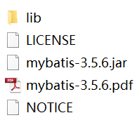
3.2 MyBatis的环境构建
如果读者不使用Maven或Gradle下载MyBatis，可通过网址https://github.com/mybatis/mybatis-3/releases下载。
图中mybatis-3.5.6.jar是MyBatis的核心包，mybatis-3.5.6.pdf是MyBatis的使用手册，lib文件夹下的JAR是MyBatis的依赖包。
使用MyBatis框架时，需要将它的核心包和依赖包引入到应用程序中。如果是Web应用，只需将核心包和依赖包复制到/WEB-INF/lib目录中即可。

Slide 7
本章内容
3.1 MyBatis简介
3.2 MyBatis的环境构建
3.3 MyBatis的工作原理
3.4 MyBatis的核心配置
3.5 使用Eclipse开发MyBatis入门程序
3.6 SSM框架整合开发
3.7 使用MyBatis Generator插件自动生成映射文件
3.8 映射器概述
3.9 <select>元素
3.10 <insert>、<update>、<delete>以及<sql>元素
3.11 级联查询
3.12 动态SQL
3.13 MyBatis的缓存机制

Slide 8
MyBatis框架执行流程图
1．读取MyBatis配置文件mybatis-config.xml。mybatis-config.xml为MyBatis的全局配置文件，配置了MyBatis的运行环境等信息，如数据库连接信息。
2．加载映射文件。映射文件即SQL映射文件，文件中配置了操作数据库的SQL语句，需要在MyBatis配置文件mybatis-config.xml中加载。mybatis-config.xml文件可以加载多个映射文件。
3．构造会话工厂。通过MyBatis的环境等配置信息，构建会话工厂SqlSessionFactory。
4．创建SqlSession对象。由会话工厂创建SqlSession对象，该对象中包含执行SQL语句的所有方法。
5．MyBatis底层定义了一个Executor接口来操作数据库，它将根据SqlSession传递的参数动态地生成需要执行的SQL语句，同时负责查询缓存的维护。
6．在Executor接口的执行方法中，有一个MappedStatement类型的参数，该参数是对映射信息的封装，用于存储要映射的SQL语句的id、参数等信息。
7．输入参数映射。输入参数类型可以是Map、List等集合类型，也可以是基本数据类型和POJO类型。输入参数映射过程类似于JDBC对preparedStatement对象设置参数的过程。
8．输出结果映射。输出结果类型可以是Map、List等集合类型，也可以是基本数据类型和POJO类型。输出结果映射过程类似于JDBC对结果集的解析过程。

Slide 9
本章内容
3.1 MyBatis简介
3.2 MyBatis的环境构建
3.3 MyBatis的工作原理
3.4 MyBatis的核心配置
3.5 使用Eclipse开发MyBatis入门程序
3.6 SSM框架整合开发
3.7 使用MyBatis Generator插件自动生成映射文件
3.8 映射器概述
3.9 <select>元素
3.10 <insert>、<update>、<delete>以及<sql>元素
3.11 级联查询
3.12 动态SQL
3.13 MyBatis的缓存机制

Slide 10
MyBatis的核心配置文件模板
<configuration>
<properties/><!-- 属性 -->
<settings><!-- 设置 -->
<setting name="" value=""/>
</settings>
<typeAliases/><!-- 类型命名（别名） -->
<typeHandlers/><!-- 类型处理器 -->
<objectFactory type=""/><!-- 对象工厂 -->
<plugins><!-- 插件 -->
<plugin interceptor=""></plugin>
</plugins>
<environments default=""><!-- 配置环境 -->
<environment id=""><!-- 环境变量 -->
<transactionManager type=""/><!-- 事务管理器 -->
<dataSource type=""/><!-- 数据源 -->
</environment>
</environments>
<databaseIdProvider type=""/><!-- 数据库厂商标识 -->
<mappers><!-- 映射器，告诉 MyBatis到哪里去找映射文件-->
<mapper resource="com/mybatis/UserMapper.xml"/>
</mappers>
</configuration>
！注意：MyBatis的核心配置文件中的元素配置顺序不能颠倒，否则，在MyBatis启动阶段就将发生异常。

Slide 11
本章内容
3.1 MyBatis简介
3.2 MyBatis的环境构建
3.3 MyBatis的工作原理
3.4 MyBatis的核心配置
3.5 使用Eclipse开发MyBatis入门程序
3.6 SSM框架整合开发
3.7 使用MyBatis Generator插件自动生成映射文件
3.8 映射器概述
3.9 <select>元素
3.10 <insert>、<update>、<delete>以及<sql>元素
3.11 级联查询
3.12 动态SQL
3.13 MyBatis的缓存机制

Slide 12
创建Web应用并导入相关JAR包
使用Eclipse创建一个名为ch3_1的Web应用，并将MyBatis的核心JAR包、MyBatis的依赖JAR包以及MySQL的驱动连接JAR包复制到WEB-INF/lib目录中。
？思考
请问这些包在哪里找到？

Slide 13
创建Log4j的日志配置文件
MyBatis可使用Log4j输出日志信息，如果开发者需要查看控制台输出的SQL语句，那么需要在classpath路径下配置其日志文件。
# Global logging configuration
log4j.rootLogger=ERROR, stdout
# MyBatis logging configuration...
log4j.logger.com.mybatis.mapper=DEBUG
# Console output...
log4j.appender.stdout=org.apache.log4j.ConsoleAppender
log4j.appender.stdout.layout=org.apache.log4j.PatternLayout
log4j.appender.stdout.layout.ConversionPattern=%5p [%t] - %m%n
上述日志文件中配置了全局的日志配置、MyBatis的日志配置和控制台输出，其中MyBatis的日志配置用于将com.mybati.mapper包下所有类的日志记录级别设置为DEBUG。该配置文件内容不需要开发者全部手写，可以从MyBatis使用手册中Logging小节复制，然后进行简单修改。

Slide 14
创建持久化类
在应用ch3_1的src目录下，创建一个名为com.mybatis.po的包，并在该包中创建持久化类MyUser。类中声明的属性与数据表user（创建表的代码请参见源代码的user.sql）的字段一致。
public class MyUser {
private Integer uid;//主键
private String uname;
private String usex;
//此处省略setter和getter方法
@Override
public String toString() {//为了方便查看结果，重写了toString方法
return "User [uid=" + uid +",uname=" + uname + ",usex=" + usex +"]";
}
}
良好的习惯！！！

Slide 15
创建MyBatis的核心配置文件
在应用ch3_1的src目录下，创建MyBatis的核心配置文件mybatis-config.xml。在该文件中，配置了数据库环境和映射文件的位置。

Slide 16
创建SQL映射文件
在应用ch3_1的src目录下，创建一个名为com.mybatis.mapper的包，并在该包中创建SQL映射文件UserMapper.xml。
映射文件中，<mapper>元素是配置文件的根元素，它包含了一个namespace属性，该属性值通常设置为“包名+SQL映射文件名”，指定了唯一的命名空间。子元素<select>、<insert>、<update>以及<delete>中的信息是用于执行查询、添加、修改以及删除操作的配置。在定义的SQL语句中，“#{}”表示一个占位符，相当于“?”，而“#{uid}”表示该占位符待接收参数的名称为uid。

Slide 17
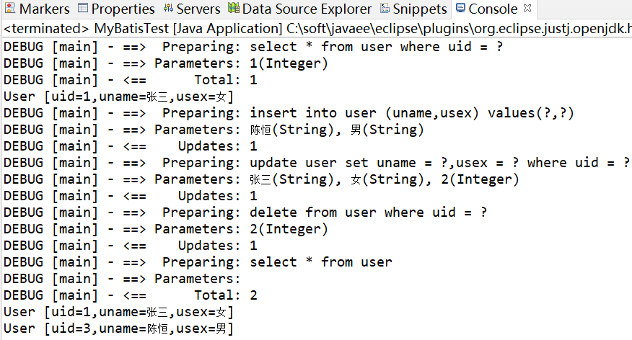
创建测试类
在应用ch3_1的src目录下，创建一个名为com.mybatis.test的包，并在该包中创建MyBatisTest测试类。在测试类中，首先使用输入流读取配置文件，然后根据配置信息构建SqlSessionFactory对象。接下来通过SqlSessionFactory对象创建SqlSession对象，并使用SqlSession对象执行数据库操作。
日志输出

Slide 18
本章内容
3.1 MyBatis简介
3.2 MyBatis的环境构建
3.3 MyBatis的工作原理
3.4 MyBatis的核心配置
3.5 使用Eclipse开发MyBatis入门程序
3.6 SSM框架整合开发
3.7 使用MyBatis Generator插件自动生成映射文件
3.8 映射器概述
3.9 <select>元素
3.10 <insert>、<update>、<delete>以及<sql>元素
3.11 级联查询
3.12 动态SQL
3.13 MyBatis的缓存机制

Slide 19
3.6 SSM框架整合开发
3.6.1 相关JAR包
3.6.2 MapperScannerConfigurer方式
3.6.3 整合示例
3.6.4 SqlSessionDaoSupport方式

Slide 20
3.6.1 相关JAR包
实现SSM框架整合开发，需要导入相关JAR包，包括MyBatis、Spring、Spring MVC、MySQL连接器、MyBatis与Spring桥接器、Log4j以及DBCP等JAR包。

Slide 21
3.6 SSM框架整合开发
3.6.1 相关JAR包
3.6.2 MapperScannerConfigurer方式
3.6.3 整合示例
3.6.4 SqlSessionDaoSupport方式

Slide 22
配置步骤
在Spring的配置文件中，首先，使用org.apache.commons.dbcp2.BasicDataSource配置数据源。其次，使用org.springframework.jdbc.datasource.DataSourceTransactionManager为数据源添加事务管理器。最后，使用org.mybatis.spring.SqlSessionFactoryBean配置MyBatis工厂，同时指定数据源，并与MyBatis完美整合。

Slide 23
MapperScannerConfigurer方式
使用Spring管理MyBatis的数据操作接口的方式有多种。其中，最常用最简洁的一种是基于org.mybatis.spring.mapper.MapperScannerConfigurer的整合，实现Mapper代理开发。MapperScannerConfigurer将包（<property name="basePackage" value="xxx" />）中所有接口自动装配为MyBatis映射接口Mapper的实现类的实例（映射器），所有映射器都被自动注入SqlSessionFactory实例，同时扫描包中SQL映射文件，MyBatis核心配置文件不再加载SQL映射文件（但要保证接口与SQL映射文件名相同）

Slide 24
3.6 SSM框架整合开发
3.6.1 相关JAR包
3.6.2 MapperScannerConfigurer方式
3.6.3 整合示例
3.6.4 SqlSessionDaoSupport方式

Slide 25
创建Web应用并导入相关JAR包
使用Eclipse创建一个名为ch3_2的Web应用，并参考3.6.1节，将相关JAR包复制到WEB-INF/lib目录中。

Slide 26
创建数据库连接信息属性文件及Log4j的日志配置文件
在应用ch3_2的src目录下，创建名为config的包，并在该包中创建数据库连接信息属性文件jdbc.properties文件。
在应用ch3_2的src目录下，创建Log4j的日志配置文件log4j.properties文件，其内容与3.5.2节相同。
jdbc.driver=com.mysql.jdbc.Driver
jdbc.url=jdbc:mysql://localhost:3306/springtest?characterEncoding=utf8
jdbc.username=root
jdbc.password=root
jdbc.maxTotal=30
jdbc.maxIdle=10
jdbc.initialSize=5

Slide 27
创建持久化类
在应用ch3_2的src目录下，创建一个名为com.mybatis.po的包，并在该包中创建持久化类MyUser。该类与3.5.3节相同。

Slide 28
创建SQL映射文件
在应用ch3_2的src目录下，创建一个名为com.mybatis.mapper的包，并在该包中创建SQL映射文件UserMapper.xml。该文件与3.5.5节相同。

Slide 29
创建MyBatis的核心配置文件
在应用ch3_2的config包中，创建MyBatis的核心配置文件mybatis-config.xml。在该文件中，配置实体类别名、日志输出等。
<configuration>
<settings>
<setting name="logImpl" value="LOG4J" />
</settings>
<typeAliases>
<package name="com.mybatis.po" />
</typeAliases>
</configuration>
？请思考 数据源的配置哪去了？

Slide 30
创建Mapper接口
在应用ch3_2的com.mybatis.mapper包中，创建接口UserMapper。使用@Repository注解标注该接口是数据访问层。该接口中的方法与SQL映射文件UserMapper.xml的id一致。
@Repository
public interface UserMapper {
public MyUser selectUserById(Integer id);
public List<MyUser> selectAllUser();
public int addUser(MyUser myUser);
public int updateUser(MyUser myUser);
public int deleteUser(Integer id);
}
？请思考 UserMapper.xml 文件中有几个ID？

Slide 31
创建控制类
在应用ch3_2的src目录下，创建一个名为controller的包，并在该包中创建控制器类TestController。在该控制器类中，调用Mapper接口中的方法操作数据库。

Slide 32
创建测试页面
在/WEB-INF/目录下，创建一个名为jsp的文件夹，并在该文件夹中创建test.jsp文件。

Slide 33
创建Web、Spring、Spring MVC的配置文件
在应用ch3_2的config包中创建Spring配置文件applicationContext.xml和Spring MVC配置文件springmvc.xml，在应用ch3_2的/WEB-INF/目录中创建Web配置文件web.xml。

Slide 34
applicationContext.xml
首先，使用<context:property-placeholder/>加载数据库连接信息属性文件；
其次，使用org.apache.commons.dbcp2.BasicDataSource配置数据源，并使用org.springframework.jdbc.datasource.DataSourceTransactionManager为数据源添加事务管理器；
再次，使用org.mybatis.spring.SqlSessionFactoryBean配置MyBatis工厂，同时指定数据源，并与MyBatis完美整合；
最后，使用org.mybatis.spring.mapper.MapperScannerConfigurer实现Mapper代理开发，将basePackage属性指定包中所有接口自动装配为MyBatis映射接口Mapper的实现类的实例（映射器），所有映射器都被自动注入SqlSessionFactory实例，同时扫描包中SQL映射文件，MyBatis核心配置文件不再加载SQL映射文件。

Slide 35
springmvc.xml
在Spring MVC配置文件springmvc.xml中，使用<context:component-scan/>扫描控制器包，并使用org.springframework.web.servlet.view.InternalResourceViewResolver配置视图解析器。
<context:component-scan base-package="controller"/>
<bean class="org.springframework.web.servlet.view.InternalResourceViewResolver"
id="internalResourceViewResolver">
<property name="prefix" value="/WEB-INF/jsp/" />
<property name="suffix" value=".jsp" />
</bean>

Slide 36
web.xml
首先通过<context-param>加载Spring配置文件applicationContext.xml，并通过org.springframework.web.context.ContextLoaderListener启动Spring容器；
其次配置Spring MVC DispatcherServlet，并加载Spring MVC配置文件springmvc.xml。

Slide 37
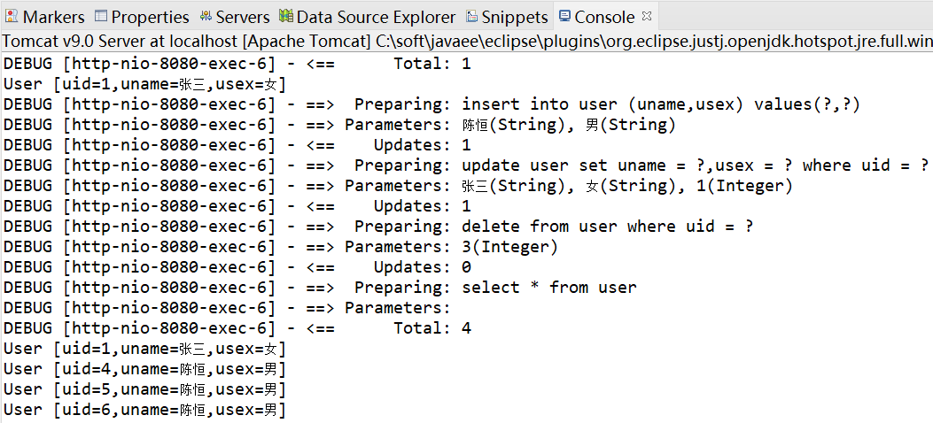
测试应用
发布应用ch3_2到Web服务器Tomcat后，通过地址http://localhost:8080/ch3_2/test测试应用。

Slide 38
3.6 SSM框架整合开发
3.6.1 相关JAR包
3.6.2 MapperScannerConfigurer方式
3.6.3 整合示例
3.6.4 SqlSessionDaoSupport方式

Slide 39
3.6.4 SqlSessionDaoSupport方式
从3.6.3节的示例可知，在MyBatis中，当我们编写好访问数据库的映射器接口后，MapperScannerConfigurer就能自动根据这些接口生成DAO对象，然后使用@Autowired把这些DAO对象注入到业务逻辑层或控制层。因此，在这种情况下的DAO层中，几乎不用编写代码，而且也没有地方编写，因为只有接口。这固然方便，不过当我们需要在DAO层写代码时，这种方式就无能为力。
？请思考 想在DAO层中，写点逻辑咋办？

Slide 40
继承SqlSessionDaoSupport
类org.mybatis.spring.support.SqlSessionDaoSupport继承了org.springframework.dao.support.DaoSupport类，是一个抽象类，是作为DAO的基类使用，需要一个SqlSessionFactory。我们在继承SqlSessionDaoSupport类的子类中通过调用SqlSessionDaoSupport类的getSqlSession()方法来获取这个SqlSessionFactory提供的SqlSessionTemplate对象。而SqlSessionTemplate类实现了SqlSession接口，即可以进行数据库访问。所以，我们需要Spring框架给SqlSessionDaoSupport类的子类的对象（多个DAO对象）注入一个SqlSessionFactory。

Slide 41
继承于SqlSessionDaoSupport
但自mybatis-spring-1.2.0以来，SqlSessionDaoSupport的setSqlSessionTemplate和setSqlSessionFactory两个方法上的@Autowired注解被删除，这就意味着继承于SqlSessionDaoSupport的DAO类，它们的对象不能被自动注入SqlSessionFactory或SqlSessionTemplate对象。如果在Spring的配置文件中一个一个地配置的话，显然太麻烦。比较好的解决办法是在我们的DAO类中覆盖这两个方法之一，并加上@Autowired或@Resource注解。那么如果在每个DAO类中都这么做的话，显然很低效。
？请思考 疑无路？

Slide 42
一个继承于SqlSessionDaoSupport的BaseDao
更合理的做法是，写一个继承于SqlSessionDaoSupport的BaseDao，在BaseDao中完成这个工作，然后其它的DAO类再都继承BaseDao。
又一村
public class BaseDao extends SqlSessionDaoSupport {
//依赖注入sqlSession工厂
@Resource(name = "sqlSessionFactory")
public void setSqlSessionFactory(SqlSessionFactory sqlSessionFactory) {
super.setSqlSessionFactory(sqlSessionFactory);
}
}
【例3-3】在3.6.3节【例3-2】的基础上，实现继承SqlSessionDaoSupport类 的方式访问数据库。

Slide 43
创建Web应用并导入相关JAR包
使用Eclipse创建一个名为ch3_3的Web应用，并参考3.6.1节，将相关JAR包复制到WEB-INF/lib目录中。

Slide 44
复制数据库连接信息属性文件及Log4j的日志配置文件
在应用ch3_3的src目录下，创建名为config的包，将应用ch3_3的数据库连接信息属性文件jdbc.properties文件复制到该包中。
将应用ch3_2的Log4j日志配置文件log4j.properties文件，复制到ch3_3的src目录中，并将其中的“log4j.logger.com.mybatis.mapper=DEBUG”修改为“log4j.logger.dao=DEBUG”。

Slide 45
创建持久化类
在应用ch3_3的src目录下，创建一个名为po的包，并在该包中创建持久化类MyUser。该类与3.5.3节相同。

Slide 46
创建SQL映射文件
在应用ch3_3的src目录下，创建一个名为dao的包，并在该包中创建SQL映射文件UserMapper.xml。
<mapper namespace="dao.UserMapper">
<!-- 根据uid查询一个用户信息 -->
<select id="selectUserById" parameterType="Integer" resultType="MyUser">
select * from user where uid = #{uid}
</select>
<!-- 查询所有用户信息 -->
<select id="selectAllUser" resultType="MyUser">
select * from user
</select>
</mapper>

Slide 47
创建MyBatis的核心配置文件
在应用ch3_3的config包中，创建MyBatis的核心配置文件mybatis-config.xml。在该文件中，配置实体类别名、日志输出、指定映射文件位置等。
<configuration>
<settings>
<setting name="logImpl" value="LOG4J" />
</settings>
<typeAliases>
<package name="po" />
</typeAliases>
<!-- 告诉 MyBatis到哪里去找映射文件 -->
<mappers>
<mapper resource="dao/UserMapper.xml"/>
</mappers>
</configuration>

Slide 48
创建DAO接口和接口实现类
public class BaseMapper extends SqlSessionDaoSupport {
//依赖注入sqlSession工厂
@Resource(name = "sqlSessionFactory")
public void setSqlSessionFactory(SqlSessionFactory sqlSessionFactory) {
super.setSqlSessionFactory(sqlSessionFactory);
}
}
public interface UserMapper {
public MyUser selectUserById(int id);
public List<MyUser> selectAllUser();
}
@Repository
public class UserMapperImpl extends BaseMapper implements UserMapper {
public MyUser selectUserById(int id) {
//获取SqlSessionFactory提供的SqlSessionTemplate对象
SqlSession session = getSqlSession();
return session.selectOne("dao.UserMapper.selectUserById", id);
}
public List<MyUser> selectAllUser() {
SqlSession session = getSqlSession();
return session.selectList("dao.UserMapper.selectAllUser");
}
}
在这里我们可以为所欲为！

Slide 49
创建控制类
在应用ch3_3的src目录下，创建一个名为controller的包，并在该包中创建控制器类MyController。在该控制器类中，调用UserMapper接口中的方法操作数据库。

Slide 50
创建测试页面
在/WEB-INF/目录下，创建一个名为jsp的文件夹，并在该文件夹中创建test.jsp文件。

Slide 51
创建Web、Spring、Spring MVC的配置文件
在应用ch3_3的config包中创建Spring配置文件applicationContext.xml和Spring MVC配置文件springmvc.xml，在应用ch3_3的/WEB-INF/目录中创建Web配置文件web.xml。

Slide 52
applicationContext.xml
首先，使用<context:property-placeholder/>加载数据库连接信息属性文件；
其次，使用org.apache.commons.dbcp2.BasicDataSource配置数据源，并使用org.springframework.jdbc.datasource.DataSourceTransactionManager为数据源添加事务管理器；
最后，使用org.mybatis.spring.SqlSessionFactoryBean配置MyBatis工厂，同时指定数据源，并与MyBatis完美整合。

Slide 53
springmvc.xml
在Spring MVC配置文件springmvc.xml中，使用<context:component-scan/>扫描包，并使用org.springframework.web.servlet.view.InternalResourceViewResolver配置视图解析器。
<context:component-scan base-package="controller"/>
<context:component-scan base-package="dao"/>
<bean class="org.springframework.web.servlet.view.InternalResourceViewResolver"
id="internalResourceViewResolver">
<property name="prefix" value="/WEB-INF/jsp/" />
<property name="suffix" value=".jsp" />
</bean>

Slide 54
web.xml
在Web配置文件web.xml中，首先通过<context-param>加载Spring配置文件applicationContext.xml，并通过org.springframework.web.context.ContextLoaderListener启动Spring容器；其次配置Spring MVC DispatcherServlet，并加载Spring MVC配置文件springmvc.xml。

Slide 55
测试应用
发布应用ch3_3到Web服务器Tomcat后，通过地址http://localhost:8080/ch3_3/test测试应用。

Slide 56
本章内容
3.1 MyBatis简介
3.2 MyBatis的环境构建
3.3 MyBatis的工作原理
3.4 MyBatis的核心配置
3.5 使用Eclipse开发MyBatis入门程序
3.6 SSM框架整合开发
3.7 使用MyBatis Generator插件自动生成映射文件
3.8 映射器概述
3.9 <select>元素
3.10 <insert>、<update>、<delete>以及<sql>元素
3.11 级联查询
3.12 动态SQL
3.13 MyBatis的缓存机制

Slide 57
3.7 使用MyBatis Generator插件自动生成映射文件
MyBatis Generator有三种常用方法自动生成代码：命令行、Eclipse插件和Maven插件。本节使用比较简单的方法（命令行）自动生成相关代码。

Slide 58
1．准备相关JAR包
需要准备的JAR包：mysql-connector-java-5.1.45-bin.jar和mybatis-generator-core-1.4.0.jar（https://mvnrepository.com/artifact/org.mybatis.generator/mybatis-generator-core/1.4.0）。

Slide 59
2．创建文件目录
在某磁盘根目录下新建一个文件目录。如，C:\generator。并将mysql-connector-java-5.1.45-bin.jar和mybatis-generator-core-1.4.0.jar文件复制到generator目录下。另外，在generator目录下，创建src子目录存放生成的相关代码文件。

Slide 60
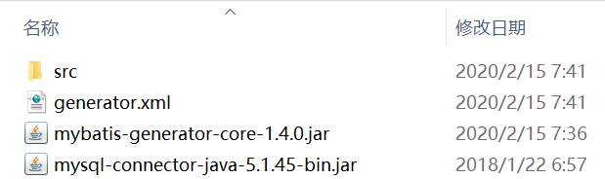
3．创建配置文件
在第二步创建的文件目录（C:\generator）下创建配置文件，如C:\generator\generator.xml。

Slide 61
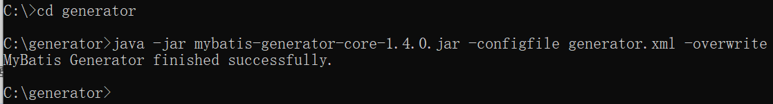
4．使用命令生成代码
打开命令提示符，进入C:\generator，输入命令：java -jar mybatis-generator-core-1.4.0.jar -configfile generator.xml –overwrite，如图3.6所示。该命令成功执行的前提是配置Java的系统环境变量classpath。

Slide 62
本章内容
3.1 MyBatis简介
3.2 MyBatis的环境构建
3.3 MyBatis的工作原理
3.4 MyBatis的核心配置
3.5 使用Eclipse开发MyBatis入门程序
3.6 SSM框架整合开发
3.7 使用MyBatis Generator插件自动生成映射文件
3.8 映射器概述
3.9 <select>元素
3.10 <insert>、<update>、<delete>以及<sql>元素
3.11 级联查询
3.12 动态SQL
3.13 MyBatis的缓存机制

Slide 63
3.8 映射器概述
映射器是MyBatis最复杂且最重要的组件，由一个接口加一个XML文件（SQL映射文件）组成。MyBatis的映射器也可以使用注解完成，但在实际应用中使用不多，原因主要来自这几个方面：其一，面对复杂的SQL会显得无力；其二，注解的可读性较差；其三，注解丢失了XML上下文相互引用的功能。因此，推荐使用XML文件开发MySQL的映射器。
元素名称 | 描 述 | 备 注
select | 查询语句，最常用、最复杂的元素之一 | 可以自定义参数，返回结果集等
insert | 插入语句 | 执行后返回一个整数，代表插入的行数
update | 更新语句 | 执行后返回一个整数，代表更新的行数
delete | 删除语句 | 执行后返回一个整数，代表删除的行数
sql | 定义一部分SQL，在多个位置被引用 | 例如，一张表列名，一次定义，可以在多个SQL语句中使用
resultMap | 用来描述从数据库结果集中来加载对象，是最复杂、最强大的元素之一 | 提供映射规则

Slide 64
本章内容
3.1 MyBatis简介
3.2 MyBatis的环境构建
3.3 MyBatis的工作原理
3.4 MyBatis的核心配置
3.5 使用Eclipse开发MyBatis入门程序
3.6 SSM框架整合开发
3.7 使用MyBatis Generator插件自动生成映射文件
3.8 映射器概述
3.9 <select>元素
3.10 <insert>、<update>、<delete>以及<sql>元素
3.11 级联查询
3.12 动态SQL
3.13 MyBatis的缓存机制

Slide 65
3.9 <select>元素
3.9.1 使用Map接口传递参数
3.9.2 使用Java Bean传递参数
3.9.3 使用@Param注解传递参数
3.9.4 <resultMap>元素
3.9.5 使用POJO存储结果集
3.9.6 使用Map存储结果集

Slide 66
<select>元素
上述示例代码中，id的值是唯一标识符（对应Mapper接口的某个方法），它接收一个Integer类型的参数，返回一个MyUser类型的对象，结果集自动映射到MyUser的属性。
<select id="selectUserById" parameterType="Integer" resultType="MyUser">
select * from user where uid = #{uid}
</select>
！注意 MyUser的属性名称一定与查询结果的列名相同

Slide 67
使用Map接口传递参数
在MyBatis中，允许Map接口通过键值对传递多个参数。
假设数据操作接口中有个实现查询陈姓男性用户信息功能的方法：
此时，传递给MyBatis映射器的是一个Map对象，使用该Map对象在SQL中设置对应的参数，对应SQL映射文件代码如下：
上述SQL映射文件中参数名u_name和u_sex是Map中的key。
【例3-4】在3.6.3节【例3-2】的基础上实现Map接口传递参数。为节省篇幅，相同的实现不再赘述。
public List<MyUser> testMapSelect(Map<String, Object> param);
<select id="testMapSelect" resultType="MyUser" parameterType="map">
select * from user
where uname like concat('%',#{u_name},'%')
and usex = #{u_sex}
</select>

Slide 68
1．添加接口方法
在应用ch3_2的com.mybatis.mapper.UserMapper接口中添加接口方法（见上述），实现查询陈姓男性用户信息。
public List<MyUser> testMapSelect(Map<String, Object> param);

Slide 69
2．添加SQL映射
应用ch3_2的SQL映射文件UserMapper.xml中添加SQL映射（见上述），实现查询陈姓男性用户信息。
<select id="testMapSelect" resultType="MyUser" parameterType="map">
select * from user
where uname like concat('%',#{u_name},'%')
and usex = #{u_sex}
</select>

Slide 70
3．添加请求处理方法
在应用ch3_2的TestController控制器类中，添加测试方法testMapSelect。
@RequestMapping("/testMapSelect")
public String testMapSelect(Model model) {
//查询所有陈姓男性用户
Map<String, Object> map = new HashMap<>();
map.put("u_name", "陈");
map.put("u_sex", "男");
List<MyUser> unameAndUsexList = userMapper.selectAllUser(map);
model.addAttribute("unameAndUsexList", unameAndUsexList);
return "showUnameAndUsexUser";
}

Slide 71
4．创建查询结果显示页面
在应用ch3_2的WEB-INF/jsp目录下创建查询结果显示页面showUnameAndUsexUser.jsp。在该页面中使用JSTL标签，所以需要将taglibs-standard-impl-1.2.5.jar和taglibs-standard-spec-1.2.5.jar复制到WEB-INF/lib目录中。另外，在页面中使用BootStrap美化页面，所以需要将相关的css及js复制到WebContent/static目录中，同时在应用ch3_2的springmvc.xml文件中使用<mvc:resources location="/static/" mapping="/static/**"></mvc:resources>允许WebContent/static目录下所有静态资源可见。

Slide 72
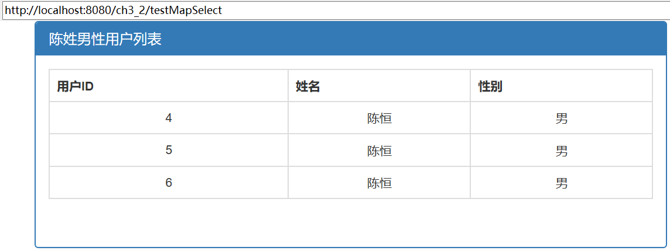
5．测试应用
发布应用ch3_2到Web服务器Tomcat后，通过地址http://localhost:8080/ch3_2/testMapSelect测试应用。
Map是一个键值对应的集合，使用者需要通过阅读它的键，才能了解其作用。另外，使用Map不能限定其传递的数据类型，所以业务性不强，可读性差。如果SQL语句很复杂，参数很多，使用Map很不方便。 ？ ？ ？怎么办？？？

Slide 73
3.9 <select>元素
3.9.1 使用Map接口传递参数
3.9.2 使用Java Bean传递参数
3.9.3 使用@Param注解传递参数
3.9.4 <resultMap>元素
3.9.5 使用POJO存储结果集
3.9.6 使用Map存储结果集

Slide 74
3.9.2 使用Java Bean传递参数
在MyBatis中，需要将多个参数传递给映射器时，可以将它们封装在一个Java Bean中。
【例3-5】在3.6.3节【例3-2】的基础上实现Java Bean传递参数。为节省篇幅，相同的实现不再赘述。

Slide 75
1．添加接口方法
在应用ch3_2的com.mybatis.mapper.UserMapper接口中添加接口方法selectAllUserByJavaBean()，在该方法中使用MyUser类的对象将参数信息封装。接口方法selectAllUserByJavaBean()的定义如下：
public List<MyUser> selectAllUserByJavaBean(MyUser user);

Slide 76
2．添加SQL映射
在应用ch3_2的SQL映射文件UserMapper.xml中，添加接口方法对应的SQL映射。
<!-- 通过Java Bean传递参数查询陈姓男性用户信息，#{uname}的uname为参数MyUser的属性-->
<select id="selectAllUserByJavaBean" resultType="MyUser" parameterType="MyUser">
select * from user
where uname like concat('%',#{uname},'%')
and usex = #{usex}
</select>

Slide 77
3．添加请求处理方法
在应用ch3_2的控制器类TestController中，添加请求处理方法selectAllUserByJavaBean()。
@RequestMapping("/selectAllUserByJavaBean")
public String selectAllUserByJavaBean(Model model) {
//通过MyUser封装参数，查询所有陈姓男性用户。
MyUser mu = new MyUser();
mu.setUname("陈");
mu.setUsex("男");
List<MyUser> unameAndUsexList = userMapper.selectAllUserByJavaBean(mu);
model.addAttribute("unameAndUsexList", unameAndUsexList);
return "showUnameAndUsexUser";
}

Slide 78
4．测试应用
重启Web服务器Tomcat，通过地址http://localhost:8080/ch3_2/selectAllUserByJavaBean测试应用。

Slide 79
3.9 <select>元素
3.9.1 使用Map接口传递参数
3.9.2 使用Java Bean传递参数
3.9.3 使用@Param注解传递参数
3.9.4 <resultMap>元素
3.9.5 使用POJO存储结果集
3.9.6 使用Map存储结果集

Slide 80
3.9.3 使用@Param注解传递参数
不管是Map传参，还是Java Bean传参，它们都是将多个参数封装在一个对象中，实际上传递的还是一个参数。而使用@Param注解可以将多个参数依次传递给MyBatis映射器。
在上述示例代码中，puname和pusex是传递给MyBatis映射器的参数名。
【例3-6】在3.6.3节【例3-2】的基础上实现@Param注解传递参数。为节省篇幅，相同的实现不再赘述。
public List<MyUser> selectByParam(@Param("puname") String uname, @Param("pusex") String usex);

Slide 81
1．添加接口方法
在应用ch3_2的UserMapper接口中，添加数据操作接口方法selectAllUserByParam()，在该方法中使用@Param注解传递两个参数。
public List<MyUser> selectAllUserByParam(@Param("puname") String uname, @Param("pusex") String usex);

Slide 82
2．添加SQL映射
在应用ch3_2的SQL映射文件UserMapper.xml中，添加接口方法selectAllUserByParam()对应的SQL映射。
<!-- 通过@Param注解传递参数查询陈姓男性用户信息，这里不需要定义参数类型-->
<select id="selectAllUserByParam" resultType="MyUser">
select * from user
where uname like concat('%',#{puname},'%')
and usex = #{pusex}
</select>
？请思考 puname 和pusex 与什么对应？

Slide 83
3．添加请求处理方法
在应用ch3_2的控制器类TestController中，添加请求处理方法selectAllUserByParam()。
@RequestMapping("/selectAllUserByParam")
public String selectAllUserByParam(Model model) {
//通过@Param注解传递参数，查询所有陈姓男性用户。
List<MyUser> unameAndUsexList = userMapper.selectAllUserByParam("陈", "男");
model.addAttribute("unameAndUsexList", unameAndUsexList);
return "showUnameAndUsexUser";
}

Slide 84
4．测试应用
重启Web服务器Tomcat，通过地址http://localhost:8080/ch3_2/selectAllUserByParam测试应用。
？请思考 在实际应用中是选择Map，是选择Java Bean，还是选择@Param传递多个参数呢？

Slide 85
3.9 <select>元素
3.9.1 使用Map接口传递参数
3.9.2 使用Java Bean传递参数
3.9.3 使用@Param注解传递参数
3.9.4 <resultMap>元素
3.9.5 使用POJO存储结果集
3.9.6 使用Map存储结果集

Slide 86
3.9.4 <resultMap>元素
<resultMap type="" id="">
<constructor><!-- 类在实例化时，用来注入结果到构造方法 -->
<idArg/><!-- ID参数，结果为ID -->
<arg/><!-- 注入到构造方法的一个普通结果 -->
</constructor>
<id/><!-- 用于表示哪个列是主键 -->
<result/><!-- 注入到字段或POJO属性的普通结果 -->
<association property=""/><!-- 用于一对一关联 -->
<collection property=""/><!-- 用于一对多、多对多关联 -->
<discriminator javaType=""><!-- 使用结果值来决定使用哪个结果映射 -->
<case value=""/> <!-- 基于某些值的结果映射 -->
</discriminator>
</resultMap>

Slide 87
3.9 <select>元素
3.9.1 使用Map接口传递参数
3.9.2 使用Java Bean传递参数
3.9.3 使用@Param注解传递参数
3.9.4 <resultMap>元素
3.9.5 使用POJO存储结果集
3.9.6 使用Map存储结果集

Slide 88
3.9.5 使用POJO存储结果集
在3.9.1至3.9.3节中，都是直接使用Java Bean（MyUser）存储的结果集，这是因为MyUser的属性名与查询结果集的列名相同。如果查询结果集的列名与Java Bean的属性名不同，那么可以结合<resultMap>元素将Java Bean的属性与查询结果集的列名一一对应。
【例3-7】在3.6.3节【例3-2】的基础上，使用<resultMap>元素将Java Bean的属性与查询结果集的列名一一对应。

Slide 89
1．创建POJO类
在应用ch3_2的com.mybatis.po包中，创建一个名为MapUser的POJO（Plain Ordinary Java Object，普通的Java类）类。
package com.mybatis.po;
public class MapUser {
private Integer m_uid;
private String m_uname;
private String m_usex;
//此处省略setter和getter方法
@Override
public String toString() {
return "User [uid=" + m_uid +",uname=" + m_uname + ",usex=" + m_usex +"]";
}
}

Slide 90
2．添加接口方法
在应用ch3_2的UserMapper接口中，添加数据操作接口方法selectAllUserPOJO()，该方法的返回值类型是List<MapUser>。
public List<MapUser> selectAllUserPOJO();

Slide 91
3．添加SQL映射
在应用ch3_2的SQL映射文件UserMapper.xml中，首先，使用<resultMap>元素将MapUser类的属性与查询结果列名一一对应。
<!-- 使用自定义结果集类型 -->
<resultMap type="com.mybatis.po.MapUser" id="myResult">
<!-- property是MapUser类中的属性-->
<!-- column是查询结果的列名，可以来自不同的表 -->
<id property="m_uid" column="uid"/>
<result property="m_uname" column="uname"/>
<result property="m_usex" column="usex"/>
</resultMap>
<!-- 使用自定义结果集类型查询所有用户 -->
<select id="selectAllUserPOJO" resultMap="myResult">
select * from user
</select>

Slide 92
4．添加请求处理方法
在应用ch3_2的控制器类TestController中，添加请求处理方法selectAllUserPOJO()。
@RequestMapping("/selectAllUserPOJO")
public String selectAllUserPOJO(Model model) {
List<MapUser> unameAndUsexList = userMapper.selectAllUserPOJO();
model.addAttribute("unameAndUsexList", unameAndUsexList);
return "showUnameAndUsexUserPOJO";
}

Slide 93
5．创建显示查询结果的页面
在应用ch3_2的WEB-INF/jsp目录下，创建showUnameAndUsexUserPOJO.jsp文件显示查询结果。
<c:forEach items="${unameAndUsexList}" var="user">
<tr>
<td>${user.m_uid}</td>
<td>${user.m_uname}</td>
<td>${user.m_usex}</td>
</tr>
</c:forEach>

Slide 94
6．测试应用
重启Web服务器Tomcat，通过地址http://localhost:8080/ch3_2/selectAllUserPOJO测试应用。

Slide 95
3.9 <select>元素
3.9.1 使用Map接口传递参数
3.9.2 使用Java Bean传递参数
3.9.3 使用@Param注解传递参数
3.9.4 <resultMap>元素
3.9.5 使用POJO存储结果集
3.9.6 使用Map存储结果集

Slide 96
3.9.6 使用Map存储结果集
在MyBatis中，任何查询结果都可以使用Map存储。
【例3-8】在3.6.3节【例3-2】的基础上，使用Map存储查询结果。

Slide 97
1．添加接口方法
在应用ch3_2的UserMapper接口中，添加数据操作接口方法selectAllUserMap()，该方法的返回值类型是List<Map<String, Object>>。
查询结果的列名作为Map的key，列值为Map的value

Slide 98
2．添加SQL映射
在应用ch3_2的SQL映射文件UserMapper.xml中，添加接口方法selectAllUserMap()对应的SQL映射。
<!-- 使用Map存储查询结果，查询结果的列名作为Map的key，列值为Map的value -->
<select id="selectAllUserMap" resultType="map">
select * from user
</select>

Slide 99
3．添加请求处理方法
在应用ch3_2的控制器类TestController中，添加请求处理方法selectAllUserMap()。
@RequestMapping("/selectAllUserMap")
public String selectAllUserMap(Model model) {
//使用Map存储查询结果
List<Map<String, Object>> unameAndUsexList = userMapper.selectAllUserMap();
model.addAttribute("unameAndUsexList", unameAndUsexList);
return "showUnameAndUsexUser";
}
！！！注意：在showUnameAndUsexUser.jsp页面中遍历时，属性名与查询结果的列名（Map的key）相同。

Slide 100
4．测试应用
重启Web服务器Tomcat，通过地址http://localhost:8080/ch3_2/selectAllUserMap测试应用。

Slide 101
本章内容
3.1 MyBatis简介
3.2 MyBatis的环境构建
3.3 MyBatis的工作原理
3.4 MyBatis的核心配置
3.5 使用Eclipse开发MyBatis入门程序
3.6 SSM框架整合开发
3.7 使用MyBatis Generator插件自动生成映射文件
3.8 映射器概述
3.9 <select>元素
3.10 <insert>、<update>、<delete>以及<sql>元素
3.11 级联查询
3.12 动态SQL
3.13 MyBatis的缓存机制

Slide 102
3.10 <insert>、<update>、<delete>以及<sql>元素
3.10.1 <insert>元素
3.10.2 <update>与<delete>元素
3.10.3 <sql>元素

Slide 103
3.10.1 <insert>元素
<insert>元素用于映射添加语句，MyBatis执行完一条添加语句后，将返回一个整数表示其影响的行数。它的属性与<select>元素的属性大部分相同，在本节讲解它的几个特有属性。
keyProperty：添加时将自动生成的主键值回填给PO（Persistant Object）类的某个属性，通常会设置为主键对应的属性。如果是联合主键，可以在多个值之间用逗号隔开。
keyColumn：设置第几列是主键，当主键列不是表中的第一列时需要设置。如果是联合主键时，可以在多个值之间用逗号隔开。
useGeneratedKeys：该属性将使MyBatis使用JDBC的getGeneratedKeys()方法获取由数据库内部生产的主键，如MySQL、SQL Server等自动递增的字段，其默认值为false。

Slide 104
1．主键（自动递增）回填
MySQL、SQL Server等数据库的表格可以采用自动递增的字段作为主键。有时可能需要使用这个刚刚产生的主键，用以关联其它业务。因为本书采用的数据库是MySQL数据库，所有可以直接使用ch3_2应用讲解自动递增主键回填的使用方法。
【例3-9】在3.6.3节【例3-2】的基础上，实现自动递增主键回填。
？请思考 主键回填应用的场景

Slide 105
（1）添加接口方法
在应用ch3_2的UserMapper接口中，添加数据操作接口方法addUserBack()，该方法的返回值类型是int。
public int addUserBack(MyUser mu);

Slide 106
（2）添加SQL映射
在应用ch3_2的SQL映射文件UserMapper.xml中，添加接口方法addUserBack()对应的SQL映射。
<!-- 添加一个用户，成功后将主键值回填给uid（po类的属性）-->
<insert id="addUserBack" parameterType="MyUser" keyProperty="uid" useGeneratedKeys="true">
insert into user (uname,usex) values(#{uname},#{usex})
</insert>

Slide 107
（3）添加请求处理方法
在应用ch3_2的控制器类TestController中，添加请求处理方法addUserBack()。
@RequestMapping("/addUserBack")
public String addUserBack(Model model) {
//添加一个用户
MyUser addmu = new MyUser();
addmu.setUname("陈恒主键回填");
addmu.setUsex("男");
userMapper.addUserBack(addmu);
model.addAttribute("addmu", addmu);
return "showAddUser";
}

Slide 108
（4）创建显示被添加的用户信息页面
在应用ch3_2的/WEB-INF/jsp目录下，创建showAddUser.jsp文件显示添加的用户信息。

Slide 109
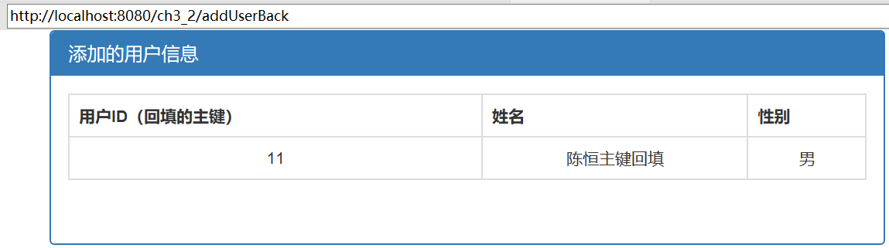
（5）测试应用
重启Web服务器Tomcat，通过地址http://localhost:8080/ch3_2/addUserBack测试应用。

Slide 110
2 自定义主键
如果实际工程中使用的数据库不支持主键自动递增（如Oracle），或者取消了主键自动递增的规则时，可以使用MyBatis的<selectKey>元素来自定义生成主键。
<selectKey>元素的keyProperty属性指定了新生主键值返回给PO类（MyUser）的哪个属性。order属性可以设置为BEFORE或AFTER，BEFORE表示先执行<selectKey>元素然后执行插入语句；AFTER表示先执行插入语句再执行<selectKey>元素。
<insert id="insertUser" parameterType="MyUser">
<!-- 先使用selectKey元素定义主键，然后再定义SQL语句 -->
<selectKey keyProperty="uid" resultType="Integer" order="BEFORE">
select decode(max(uid), null, 1 , max(uid)+1) as newUid from user
</selectKey>
insert into user (uid,uname,usex) values(#uid,#{uname},#{usex})
</insert>

Slide 111
3.10 <insert>、<update>、<delete>以及<sql>元素
3.10.1 <insert>元素
3.10.2 <update>与<delete>元素
3.10.3 <sql>元素

Slide 112
3.10.2 <update>与<delete>元素
<update>和<delete>元素比较简单，它们的属性和<insert>元素的属性基本一样，执行后也返回一个整数，表示影响数据库的记录行数。
<!-- 修改一个用户 -->
<update id="updateUser" parameterType="MyUser">
update user set uname = #{uname},usex = #{usex} where uid = #{uid}
</update>
<!-- 删除一个用户 -->
<delete id="deleteUser" parameterType="Integer">
delete from user where uid = #{uid}
</delete>

Slide 113
3.10 <insert>、<update>、<delete>以及<sql>元素
3.10.1 <insert>元素
3.10.2 <update>与<delete>元素
3.10.3 <sql>元素

Slide 114
3.10.3 <sql>元素
<sql>元素的作用是定义SQL语句的一部分（代码片段），方便后续的SQL语句引用它，比如反复使用的列名。在MyBatis中只需使用<sql>元素编写一次便能在其它元素中引用它。
<sql id="comColumns">id,uname,usex</sql>
<select id="selectUser" resultType="MyUser">
select <include refid="comColumns"/> from user
</select>

Slide 115
本章内容
3.1 MyBatis简介
3.2 MyBatis的环境构建
3.3 MyBatis的工作原理
3.4 MyBatis的核心配置
3.5 使用Eclipse开发MyBatis入门程序
3.6 SSM框架整合开发
3.7 使用MyBatis Generator插件自动生成映射文件
3.8 映射器概述
3.9 <select>元素
3.10 <insert>、<update>、<delete>以及<sql>元素
3.11 级联查询
3.12 动态SQL
3.13 MyBatis的缓存机制

Slide 116
3.11 级联查询
3.11.1 一对一级联查询
3.11.2 一对多级联查询
3.11.3 多对多级联查询

Slide 117
3.11.1 一对一级联查询
一对一级联关系，在现实生活中是十分常见的。比如一个大学生只有一张一卡通，一张一卡通只属于一个学生。
在MyBatis中，通过<resultMap>元素的子元素<association>处理这种一对一级联关系。在<association>元素中，通常使用以下属性。
property：指定映射到实体类的对象属性。
column：指定表中对应的字段（即查询返回的列名）。
javaType：指定映射到实体对象属性的类型。
select：指定引入嵌套查询的子SQL语句，该属性用于关联映射中的嵌套查询。
【例3-10】在3.6.3节【例3-2】的基础上，进行一对一级联查询的MyBatis实现。
以个人与身份证之间的关系为例

Slide 118
1．创建数据表
本实例需要在数据库springtest中创建两张数据表，一张是身份证表idcard，一张是个人信息表person。这两张表具有一对一的级联关系。
CREATE TABLE `idcard` (
`id` int(11) NOT NULL AUTO_INCREMENT,
`code` varchar(18) COLLATE utf8_unicode_ci DEFAULT NULL,
PRIMARY KEY (`id`)
);
CREATE TABLE `person` (
`id` int(11) NOT NULL AUTO_INCREMENT,
`name` varchar(20) COLLATE utf8_unicode_ci DEFAULT NULL,
`age` int(11) DEFAULT NULL,
`idcard_id` int(11) DEFAULT NULL,
PRIMARY KEY (`id`),
KEY `idcard_id` (`idcard_id`),
CONSTRAINT `idcard_id` FOREIGN KEY (`idcard_id`) REFERENCES `idcard` (`id`)
);

Slide 119
2．创建实体类
在应用ch3_2的com.mybatis.po包中创建数据表对应的持久化类Idcard和Person。
package com.mybatis.po;
public class Idcard {
private Integer id;
private String code;
//省略setter和getter方法
@Override
public String toString() {
return "Idcard [id=" + id + ",code="+ code + "]";
}
}
package com.mybatis.po;
public class Person {
private Integer id;
private String name;
private Integer age;
//个人身份证关联
private Idcard card;
//省略setter和getter方法
@Override
public String toString() {
return "Person [id=" + id + ",name=" + name + ",age=" + age +",card=" + card +"]" ;
}
}

Slide 120
3．创建SQL映射文件
在应用ch3_2的com.mybatis.mapper包中创建两张表对应的映射文件IdCardMapper.xml和PersonMapper.xml。在PersonMapper.xml文件中以3种方式实现“根据个人id查询个人信息”的功能。
？请思考 级联查询与连接查询的区别？

Slide 121
4．创建POJO类
在应用ch3_2的com.mybatis.po包中创建POJO类SelectPersonById（第3步使用的POJO类）。
package com.mybatis.po;
public class SelectPersonById {
private Integer id;
private String name;
private Integer age;
private String code;
//省略setter和getter方法
@Override
public String toString() {
return "Person [id=" + id + ",name=" + name + ",age="
+ age + ",code=" + code + "]";
}
}

Slide 122
5．创建Mapper接口
在应用ch3_2的com.mybatis.mapper包中创建第3步映射文件对应的数据操作接口IdCardMapper和PersonMapper。

Slide 123
6．创建控制器类
在应用ch3_2的controller包中创建OneToOneController控制器类，在该类中调用第5步的接口方法。

Slide 124
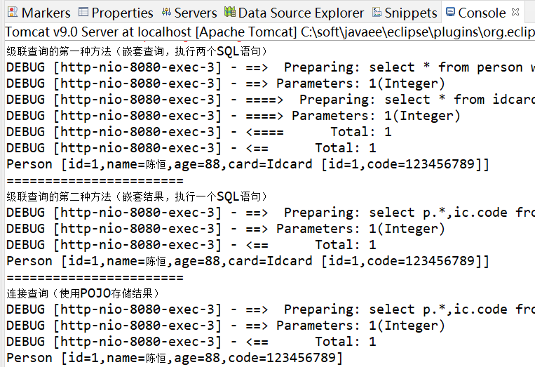
7．测试应用
发布应用到Web服务器Tomcat，通过地址http://localhost:8080/ch3_2/oneToOneTest测试应用。测试时，需事先为数据表手动添加数据。
？请思考 还能说出哪些一对一关系？

Slide 125
3.11 级联查询
3.11.1 一对一级联查询
3.11.2 一对多级联查询
3.11.3 多对多级联查询

Slide 126
3.11.2 一对多级联查询
在实际生活中有许多一对多的关系，例如一个用户可以有多个订单，而一个订单只属于一个用户。
【例3-11】在3.6.3节【例3-2】的基础上，进行一对多级联查询的MyBatis实现。
实现“根据用户id查询用户及其关联的订单信息”的功能

Slide 127
1．创建数据表
本实例需要两张数据表：一张是用户表user，一张是订单表orders。这两张表具有一对多的级联关系。user表在前面已创建，orders的创建代码如下：
CREATE TABLE `orders` (
`id` int(11) NOT NULL AUTO_INCREMENT,
`ordersn` varchar(10) COLLATE utf8_unicode_ci DEFAULT NULL,
`user_id` int(11) DEFAULT NULL,
PRIMARY KEY (`id`),
KEY `user_id` (`user_id`),
CONSTRAINT `user_id` FOREIGN KEY (`user_id`) REFERENCES `user` (`uid`)
);

Slide 128
2．创建持久化类
在应用ch3_2的com.mybatis.po包中，创建数据表orders对应的持久化类Orders，数据表user对应的持久化类MyUserOrder。
package com.mybatis.po;
import java.util.List;
public class MyUserOrder{
private Integer uid;//主键
private String uname;
private String usex;
private List<Orders> ordersList;
//省略setter和getter方法
@Override
public String toString() {
return "User [uid=" + uid +",uname=" + uname + ",usex=" + usex + ",ordersList=" + ordersList +"]";
}
}
package com.mybatis.po;
public class Orders {
private Integer id;
private String ordersn;
//省略setter和getter方法
@Override
public String toString() {
return "Orders [id=" + id + ",ordersn=" + ordersn + "]";
}
}

Slide 129
3．创建并修改映射文件
在应用ch3_2的com.mybatis.mapper中，创建orders表对应的映射文件OrdersMapper.xml。在映射文件UserMapper.xml中，添加实现一对多级联查询（根据用户id查询用户及其关联的订单信息）的SQL映射。

Slide 130
4．创建并修改Mapper接口
在应用ch3_2的com.mybatis.mapper包中，创建第3步映射文件对应的数据操作接口OrdersMapper，并在UserMapper接口中添加接口方法。

Slide 131
5．创建控制器类
在应用ch3_2的controller包中，创建控制器类OneToMoreController，在该类中调用第4步的接口方法。

Slide 132
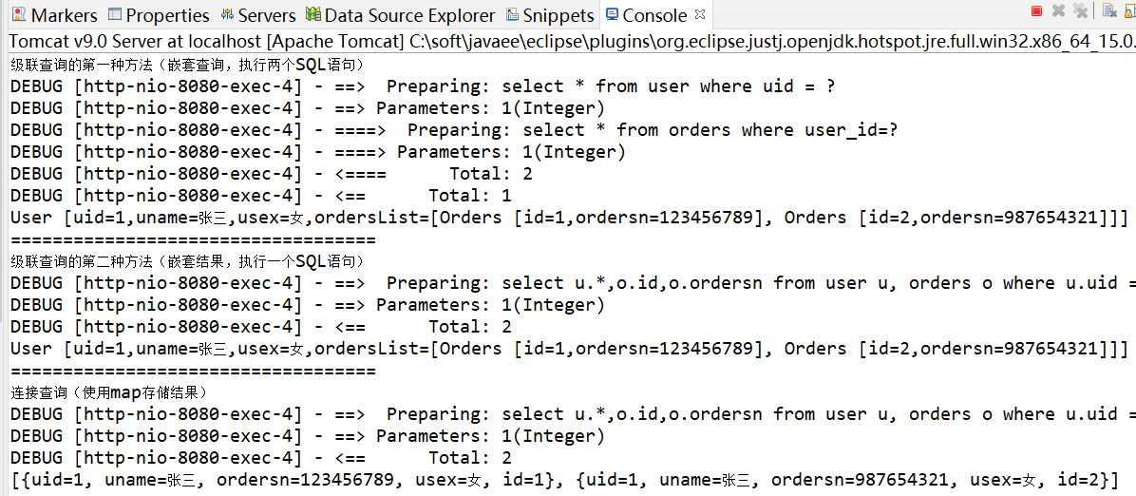
6．测试应用
重启Web服务器Tomcat，通过地址http://localhost:8080/ch3_2/oneToMoreTest测试应用。测试时，需事先为数据表手动添加数据。
？请思考 还能说出哪些一对多关系？

Slide 133
3.11 级联查询
3.11.1 一对一级联查询
3.11.2 一对多级联查询
3.11.3 多对多级联查询

Slide 134
3.11.3 多对多级联查询
其实，MyBatis没有实现多对多级联，这是因为多对多级联可以通过两个一对多级联进行替换。例如，一个订单可以有多种商品，一种商品可以对应多个订单，订单与商品就是多对多的级联关系。使用一个中间表订单记录表，就可以将多对多级联转换成两个一对多的关系。下面以订单和商品（实现“查询所有订单以及每个订单对应的商品信息”的功能）为例，讲解多对多级联查询。
【例3-12】在3.11.2节【例3-11】的基础上，进行多对多级联查询的MyBatis实现。为节省篇幅，相同的实现不再赘述。

Slide 135
1．创建数据表
订单表前文已创建，这里需要再创建商品表product和订单记录表orders_detail。
CREATE TABLE `product` (
`id` int(11) NOT NULL AUTO_INCREMENT,
`name` varchar(50) COLLATE utf8_unicode_ci DEFAULT NULL,
`price` double DEFAULT NULL,
PRIMARY KEY (`id`)
);
CREATE TABLE `orders_detail` (
`id` int(11) NOT NULL AUTO_INCREMENT,
`orders_id` int(11) DEFAULT NULL,
`product_id` int(11) DEFAULT NULL,
PRIMARY KEY (`id`),
KEY `orders_id` (`orders_id`),
KEY `product_id` (`product_id`),
CONSTRAINT `orders_id` FOREIGN KEY (`orders_id`) REFERENCES `orders` (`id`),
CONSTRAINT `product_id` FOREIGN KEY (`product_id`) REFERENCES `product` (`id`)
);

Slide 136
2．创建持久化类
在应用ch3_2的com.mybatis.po包中，创建数据表product对应的持久化类Product，而中间表orders_detail不需要持久化类，但需要在订单表orders对应的持久化类Orders中添加关联属性。
package com.mybatis.po;
import java.util.List;
public class Product {
private Integer id;
private String name;
private Double price;
//多对多中的一个一对多
private List<Orders> orders;
//省略setter和getter方法
}
package com.mybatis.po;
import java.util.List;
public class Orders {
private Integer id;
private String ordersn;
//多对多中的另一个一对多
private List<Product> products;
//省略setter和getter方法
}

Slide 137
3．创建映射文件
本实例只需在com.mybatis.mapper的OrdersMapper.xml文件中追加以下配置，即可实现多对多关联查询。
<!-- 多对多关联 查询所有订单以及每个订单对应的商品信息（嵌套结果） -->
<resultMap type="Orders" id="allOrdersAndProducts">
<id property="id" column="id"/>
<result property="ordersn" column="ordersn"/>
<!-- 多对多关联 -->
<collection property="products" ofType="Product">
<id property="id" column="pid"/>
<result property="name" column="name"/>
<result property="price" column="price"/>
</collection>
</resultMap>
<select id="selectallOrdersAndProducts" resultMap="allOrdersAndProducts">
select o.*,p.id as pid,p.name,p.price
from orders o,orders_detail od,product p
where od.orders_id = o.id
and od.product_id = p.id
</select>

Slide 138
4．添加Mapper接口方法
在OrdersMapper接口中添加以下接口方法：
public List<Orders> selectallOrdersAndProducts();

Slide 139
5．创建控制器类
在应用ch3_2的controller包中，创建类MoreToMoreController，在该类中调用第4步的接口方法。

Slide 140
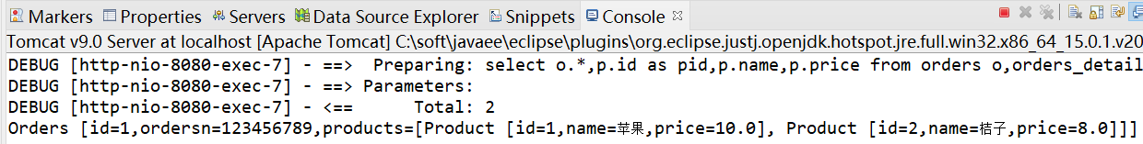
6．测试应用
重启Web服务器Tomcat，通过地址http://localhost:8080/ch3_2/moreToMoreTest测试应用。测试时，需事先为数据表手动添加数据。
？请思考 还能说出哪些多对多关系？

Slide 141
本章内容
3.1 MyBatis简介
3.2 MyBatis的环境构建
3.3 MyBatis的工作原理
3.4 MyBatis的核心配置
3.5 使用Eclipse开发MyBatis入门程序
3.6 SSM框架整合开发
3.7 使用MyBatis Generator插件自动生成映射文件
3.8 映射器概述
3.9 <select>元素
3.10 <insert>、<update>、<delete>以及<sql>元素
3.11 级联查询
3.12 动态SQL
3.13 MyBatis的缓存机制

Slide 142
3.12 动态SQL
3.12.1 <if>元素
3.12.2 <choose>、<when>、<otherwise>元素
3.12.3 <trim>元素
3.12.4 <where>元素
3.12.5 <set>元素
3.12.6 <foreach>元素
3.12.7 <bind>元素

Slide 143
3.12.1 <if>元素
动态SQL通常要做的事情是有条件地包含where子句的一部分。所以在MyBatis中，<if>元素是最常用的元素。它类似于Java中的if语句。
<!-- 使用if元素，根据条件动态查询用户信息 -->
<select id="selectAllUserByIf" resultType="MyUser" parameterType="MyUser">
select * from user where 1=1
<if test="uname !=null and uname!=''">
and uname like concat('%',#{uname},'%')
</if>
<if test="usex !=null and usex!=''">
and usex = #{usex}
</if>
</select>

Slide 144
3.12 动态SQL
3.12.1 <if>元素
3.12.2 <choose>、<when>、<otherwise>元素
3.12.3 <trim>元素
3.12.4 <where>元素
3.12.5 <set>元素
3.12.6 <foreach>元素
3.12.7 <bind>元素

Slide 145
3.12.2 <choose>、<when>、<otherwise>元素
有时不需要用到所有的条件语句，而只需从中择其一二。针对这种情况，MyBatis提供了<choose>元素，它有点像Java中的switch语句。
<!-- 使用choose、when、otherwise元素，根据条件动态查询用户信息 -->
<select id="selectUserByChoose" resultType="MyUser" parameterType="MyUser">
select * from user where 1=1
<choose>
<when test="uname !=null and uname!=''">
and uname like concat('%',#{uname},'%')
</when>
<when test="usex !=null and usex!=''">
and usex = #{usex}
</when>
<otherwise>
and uid > 3
</otherwise>
</choose>
</select>
？请思考 if元素与choose元素的区别？

Slide 146
3.12 动态SQL
3.12.1 <if>元素
3.12.2 <choose>、<when>、<otherwise>元素
3.12.3 <trim>元素
3.12.4 <where>元素
3.12.5 <set>元素
3.12.6 <foreach>元素
3.12.7 <bind>元素

Slide 147
3.12.3 <trim>元素
<trim>元素的主要功能是可以在自己包含的内容前加上某些前缀，也可以在其后加上某些后缀，与之对应的属性是prefix和suffix；可以把包含内容的首部某些内容覆盖，即忽略，也可以把尾部的某些内容覆盖，对应的属性是prefixOverrides和suffixOverrides；正因为<trim>元素有这样的功能，所以也可以非常简单地利用<trim>来代替<where>元素的功能。
<!-- 使用trim元素，根据条件动态查询用户信息 -->
<select id="selectUserByTrim" resultType="MyUser" parameterType="MyUser">
select * from user
<trim prefix="where" prefixOverrides="and|or">
<if test="uname !=null and uname!=''">
and uname like concat('%',#{uname},'%')
</if>
<if test="usex !=null and usex!=''">
and usex = #{usex}
</if>
</trim>
</select>

Slide 148
3.12 动态SQL
3.12.1 <if>元素
3.12.2 <choose>、<when>、<otherwise>元素
3.12.3 <trim>元素
3.12.4 <where>元素
3.12.5 <set>元素
3.12.6 <foreach>元素
3.12.7 <bind>元素

Slide 149
3.12.4 <where>元素
<where>元素的作用是输出一个where语句，优点是不考虑<where>元素的条件输出，MyBatis将智能处理。如果所有的条件都不满足，那么MyBatis将会查出所有记录，如果输出是and开头，MyBatis将把第一个and忽略，如果是or开头的，MyBatis也将把它忽略；此外，在<where>元素中不考虑空格的问题，MyBatis将智能加上。

Slide 150
3.12.4 <where>元素
<!-- 使用where元素，根据条件动态查询用户信息 -->
<select id="selectUserByWhere" resultType="MyUser" parameterType="MyUser">
select * from user
<where>
<if test="uname !=null and uname!=''">
and uname like concat('%',#{uname},'%')
</if>
<if test="usex !=null and usex!=''">
and usex = #{usex}
</if>
</where>
</select>
？请思考 trim元素与where元素的区别？

Slide 151
3.12 动态SQL
3.12.1 <if>元素
3.12.2 <choose>、<when>、<otherwise>元素
3.12.3 <trim>元素
3.12.4 <where>元素
3.12.5 <set>元素
3.12.6 <foreach>元素
3.12.7 <bind>元素

Slide 152
3.12.5 <set>元素
在update语句中，可以使用<set>元素动态更新列。下面通过一个实例讲解<set>元素的使用过程。
<!-- 使用set元素，动态修改一个用户 -->
<update id="updateUserBySet" parameterType="MyUser">
update user
<set>
<if test="uname != null">uname=#{uname},</if>
<if test="usex != null">usex=#{usex}</if>
</set>
where uid = #{uid}
</update>

Slide 153
3.12 动态SQL
3.12.1 <if>元素
3.12.2 <choose>、<when>、<otherwise>元素
3.12.3 <trim>元素
3.12.4 <where>元素
3.12.5 <set>元素
3.12.6 <foreach>元素
3.12.7 <bind>元素

Slide 154
3.12.6 <foreach>元素
<foreach>元素主要用于构建in条件，它可以在SQL语句中进行迭代一个集合。<foreach>元素的属性主要有item，index，collection，open，separator，close。item表示集合中每一个元素进行迭代时的别名，index指定一个名字，用于表示在迭代过程中，每次迭代到的位置，open表示该语句以什么开始，separator表示在每次进行迭代之间以什么符号作为分隔符，close表示以什么结束。在使用<foreach>时，最关键的也是最容易出错的是collection属性，该属性是必选的，但在不同情况下，该属性的值是不一样的，主要有以下3种情况：
如果传入的是单参数且参数类型是一个List的时候，collection属性值为list。
如果传入的是单参数且参数类型是一个array数组的时候，collection的属性值为array。
如果传入的参数是多个时，需要把它们封装成一个Map，当然单参数也可以封装成Map。Map的key是参数名，所以collection属性值是传入的List或array对象在自己封装的Map中的key。

Slide 155
3.12.6 <foreach>元素
<!-- 使用foreach元素，查询用户信息 -->
<select id="selectUserByForeach" resultType="MyUser" parameterType="List">
select * from user where uid in
<foreach item="item" index="index" collection="list"
open="(" separator="," close=")">
#{item}
</foreach>
</select>

Slide 156
3.12 动态SQL
3.12.1 <if>元素
3.12.2 <choose>、<when>、<otherwise>元素
3.12.3 <trim>元素
3.12.4 <where>元素
3.12.5 <set>元素
3.12.6 <foreach>元素
3.12.7 <bind>元素

Slide 157
3.12.7 <bind>元素
在模糊查询时，如果使用“${}”拼接字符串，则无法防止SQL注入问题。如果使用字符串拼接函数或连接符号，但不同数据库的拼接函数或连接符号不同，如MySQL的concat函数、Oracle的连接符号“||”。这样，SQL映射文件就需要根据不同的数据库提供不同的实现，显然是比较麻烦，且不利于代码的移植。幸运的是，MyBatis提供了<bind>元素来解决这一问题。

Slide 158
3.12.7 <bind>元素
<!-- 使用bind元素进行模糊查询 -->
<select id="selectUserByBind" resultType="MyUser" parameterType="MyUser">
<!-- bind中uname是com.po.MyUser的属性名 -->
<bind name="paran_uname" value="'%' + uname + '%'"/>
select * from user where uname like #{paran_uname}
</select>

Slide 159
本章内容
3.1 MyBatis简介
3.2 MyBatis的环境构建
3.3 MyBatis的工作原理
3.4 MyBatis的核心配置
3.5 使用Eclipse开发MyBatis入门程序
3.6 SSM框架整合开发
3.7 使用MyBatis Generator插件自动生成映射文件
3.8 映射器概述
3.9 <select>元素
3.10 <insert>、<update>、<delete>以及<sql>元素
3.11 级联查询
3.12 动态SQL
3.13 MyBatis的缓存机制

Slide 160
3.13 MyBatis的缓存机制
3.13.1 一级缓存（SqlSession级别的缓存）
3.13.2 二级缓存（Mapper级别的缓存）
？请思考 为什么使用缓存机制？

Slide 161
3.13.1 一级缓存（SqlSession级别的缓存）
在操作数据库时，需要构造SqlSession对象，在对象中有一个数据结构（HashMap）用于存储缓存数据，不同的SqlSession之间的缓存区域是互相不影响的。

Slide 162
一级缓存配置
MyBatis的一级缓存不需要任何配置，在每一个SqlSession当中都有一个一级缓存区，作用范围是SqlSession。
MyBatis一级缓存中，当第一次发起查询ID为1的用户信息，先去找缓存中是否有ID为1的用户信息，如果没有则从数据库查询用户信息，将用户信息存储到一级缓存中；如果sqlSession去执行插入、更新、删除（执行commit操作）将会清空SqlSession中的一级缓存，这样做的目的为了让缓存存储的是最新的信息，避免脏读；当第二次发起查询ID为1的用户信息，先去找缓存中是否有ID为1的用户信息，如果缓存中有则直接从缓存中获取用户信息。这里涉及到一个缓存命中率（Cache Hit Ratio），指的是在缓存中查询到的次数/总共在缓存中查询的次数。

Slide 163
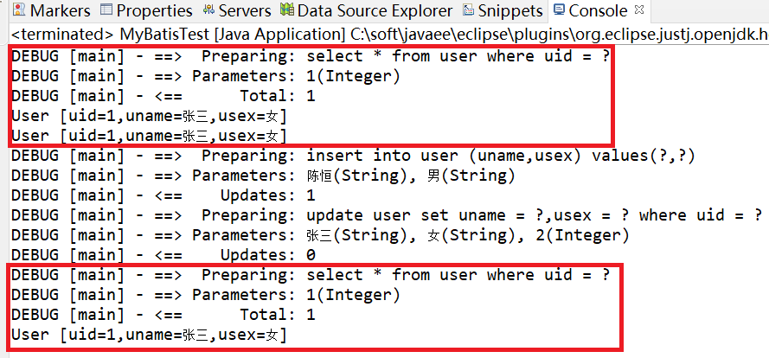
一级缓存实验
【例3-20】在3.5节【例3-1】的基础上，讲解一级缓存实验。
在应用ch3_1的测试类MyBatisTest中，多次发起查询用户ID为1的用户信息。
前两次发起查询ID为1的用户信息时，只执行了一次SQL语句（即只查询一次数据库），第2次直接从缓存返回数据。但经过添加和修改操作后，第3次发起查询ID为1的用户信息时，又重新查询了数据库（清空SqlSession中的一级缓存）。

Slide 164
3.13 MyBatis的缓存机制
3.13.1 一级缓存（SqlSession级别的缓存）
3.13.2 二级缓存（Mapper级别的缓存）

Slide 165
3.13.2 二级缓存（Mapper级别的缓存）
MyBatis的二级缓存需要手动开启才能启动，与一级缓存的最大区别在于二级缓存的作用范围比一级缓存大，二级缓存是多个SqlSession可以共享一个Mapper的二级缓存区域，二级缓存作用的范围是Mapper中的同一个命名空间（namespace）的statement。在MyBatis的核心配置文件中，默认开启二级缓存。在默认开启二级缓存的情况下，如果每一个namespace都开启了二级缓存，则都对应一个二级缓存区，同一个namespace共用一个二级缓存区。

Slide 166
二级缓存配置
在MyBatis默认开启二级缓存的情况下，当SqlSession 1去查询ID为1的用户信息，查询到用户信息会将查询数据存储到二级缓存中；当SqlSession 2去执行相同Mapper下的statement，执行commit提交，清空该Mapper下的二级缓存区域的数据；当SqlSession 3去查询ID为1的用户信息，先去缓存中找是否存在数据，如果存在则直接从缓存中取出数据，不存在就去数据库查询读取。

Slide 167
（1）开启二级缓存
第一个需要配置的地方是核心配置文件（此步可以省略，因为默认是开启的，配置的目的是方便维护）。配置示例代码如下：
<settings>
<!-- 开启二级缓存 -->
<setting name="cacheEnabled" value="true"/>
</settings>

Slide 168
（2）开启namespace下的二级缓存
在需要开启二级缓存的statement的命名空间（namespace）中配置标签<cache></cache>。配置示例代码如下：
<mapper namespace="dao.UserMapper">
<!-- 开启namespace下的二级缓存 -->
<cache></cache>
</mapper>
type：指定缓存（cache）接口的实现类型，当需要和ehcache整合时更改该参数值即可。
flushInterval：刷新间隔。可被设置为任意的正整数，单位毫秒。默认不设置。
size：引用数目。可被设置为任意正整数，缓存的对象数目等于运行环境的可用内存资源数目。默认是1024。
readOnly：只读，true或false。只读的缓存会给所有的调用者返回缓存对象的相同实例。默认是false。
eviction：缓存收回策略。LRU（最近最少使用的），FIFO（先进先出），SOFT（软引用），WEAK（弱引用）。默认是LRU。

Slide 169
（3）POJO类实现序列化
使用二级缓存时，持久化类需要序列化，即POJO类实现Serializable接口。
public class MyUser implements Serializable{}

Slide 170
二级缓存实验
【例3-21】在3.6.4节【例3-3】的基础上，讲解二级缓存实验。
（1）开启namespace下的二级缓存
在应用ch3_3的Mapper映射文件UserMapper.xml中，添加标签<cache></cache>。
（2）POJO类实现序列化
将应用ch3_3的持久化类MyUser实现序列化接口Serializable。
（3）修改控制器类
将应用ch3_3的控制器类MyController修改如下：
// 查询一个用户
MyUser mu = userMapper.selectUserById(1);
System.out.println(mu);
//测试二级缓存
mu = userMapper.selectUserById(1);
System.out.println(mu);

Slide 171
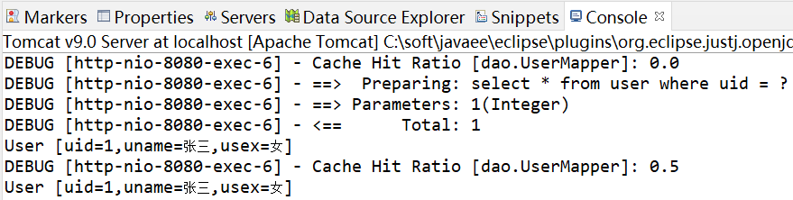
（4）测试缓存，运行程序
发布应用ch3_3到Web服务器Tomcat后，通过地址http://localhost:8080/ch3_3/test测试应用。
从左图可以看出在进行第1次查询ID为1的用户信息时，缓存命中率为0，说明先访问缓存，读取缓存中是否有ID为1的用户数据，然后发现缓存中没有就去数据库查询用户信息；然后第2次查询ID为1的用户信息时，发现缓存里有对应数据，就直接从缓存中读取。

Slide 172
本章总结
本章重点讲述了MyBatis的SQL映射文件的编写以及SSM框架整合开发的流程。
掌握MyBatis的SQL映射文件的编写
掌握SSM框架整合开发的流程。

Slide 173
致谢
Thanks!!!

